Slide 1
▶
YouTube 急上昇ランキング
TOP 5
2026年07月10日
ずんだもんと一緒に見ていくのだ！

Slide 2
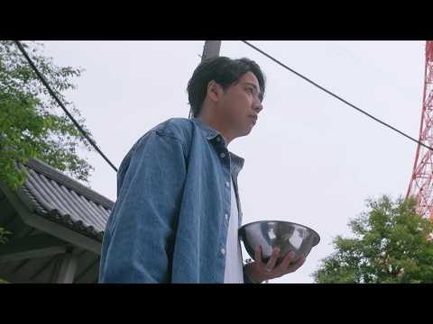
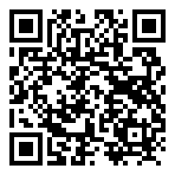
#5
「仮面ライダーカブト20th」天道総司は行方知れず… ZECTが新たなライダ…
📺 シネマトゥデイ
👁 9万回 👍 4,179
▲ QRコードで視聴

Slide 3

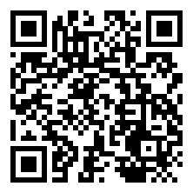
#4
サンダーボルト
📺 Yuuri - Topic
👁 3万回 👍 1,923
▲ QRコードで視聴

Slide 4
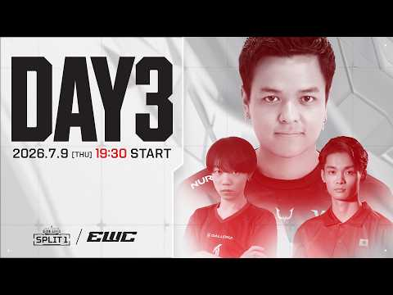
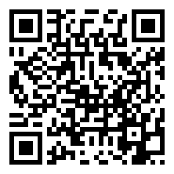
#3
【JP】ALGS Year 6 Split 1 Playoffs at EWC …
📺 esports_RAGE
👁 65万回 👍 0
▲ QRコードで視聴

Slide 5

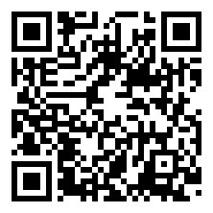
#2
『ゴジラ-0.0』特報＜11月3日(火・祝)公開＞
📺 東宝MOVIEチャンネル
👁 76万回 👍 2万
▲ QRコードで視聴

Slide 6
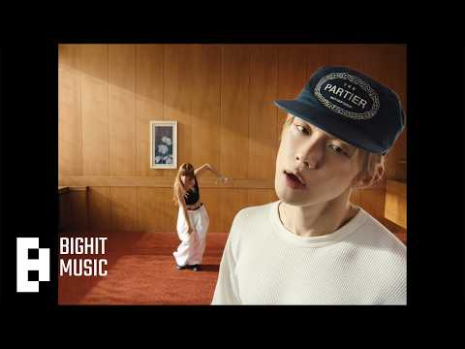
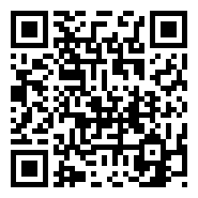
🏆 NO.1 🏆
YEONJUN (연준) 'Ice Cream' Official MV
📺 HYBE LABELS
👁 17万回 👍 7万
▲ QRコードで視聴

Slide 7
以上！
YouTube急上昇 TOP5でした！
チャンネル登録・ いいね！よろしくなのだ🌿
また明日もお楽しみに！

